Slide 1

DevOps 实践分享
From 云技术大数据中心
By Kent & Valiant

Slide 2

Contents
1
愿景与挑战
目录
2
DevOps方案
3
实践展示
4
计划与探讨

Slide 3
1
愿景与挑战
我们的征途是星辰大海!!
Notes:
“我们的征途是星辰大海”，出自《银河英雄传说》。念起来，有点让人热血沸腾。
是的，我们的愿景如星辰璀璨，如大海辽阔，但要到达遥远星辰，渡过海洋，征途充满挑战。

Slide 4


4S愿景
运行时状态监控
运行时问题跟踪
运行时数据分析
快速开发
快速交付
快速部署
Speed
Status
Scaling
Security
安全加固
安全预警
纵向扩缩容
横向扩缩容
容量规划

Slide 5
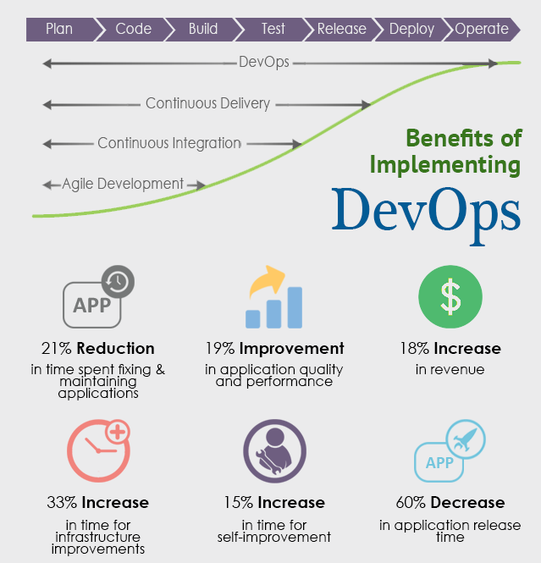
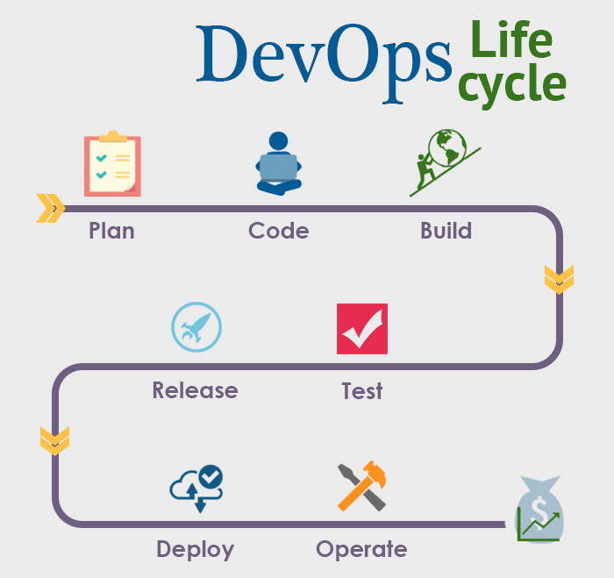
Why DevOps

Slide 6


关键技术挑战
主要以运维的角度去分析，还有其他非运维直接参与的环节，如统一开发标准，收敛技术栈和组件，版本管理等。
环境交付
自动化测试
配置管理
自动化部署
全面监控
服务器基础环境
应用依赖环境
基础设施即代码
代码检查
单元测试
接口测试
UI测试
性能测试
动/静，环境/应用/业务，敏感信息
配置与交付件分离
配置治理：审计，版本，权限
格式标准
灰度发布
快速上线
快速回滚
灰度（金丝雀）发布
基础监控
中间件监控
应用监控
业务链路追踪
全局看板

Slide 7
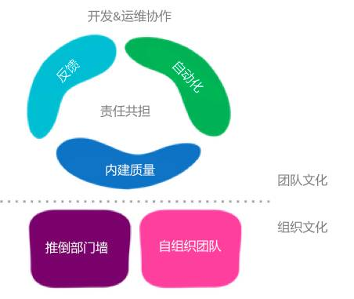
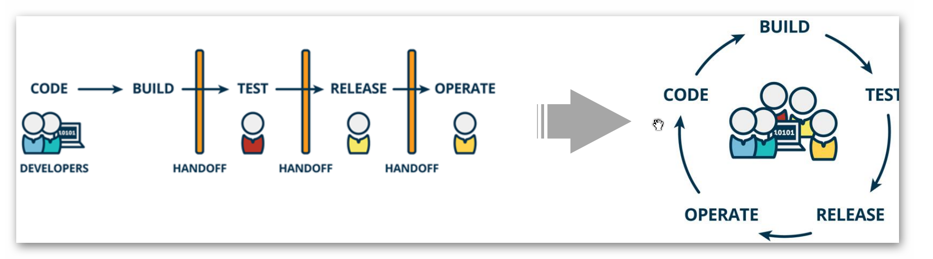
关键文化挑战
打破部门壁垒
改变做事思维
树立整体目标
运用创新工具
积极信任
持续改进
Notes:
除了技术挑战，还有文化挑战。于我们公司而言，某种程度上，比技术更具挑战性。

Slide 8
2
DevOps方案

Slide 9
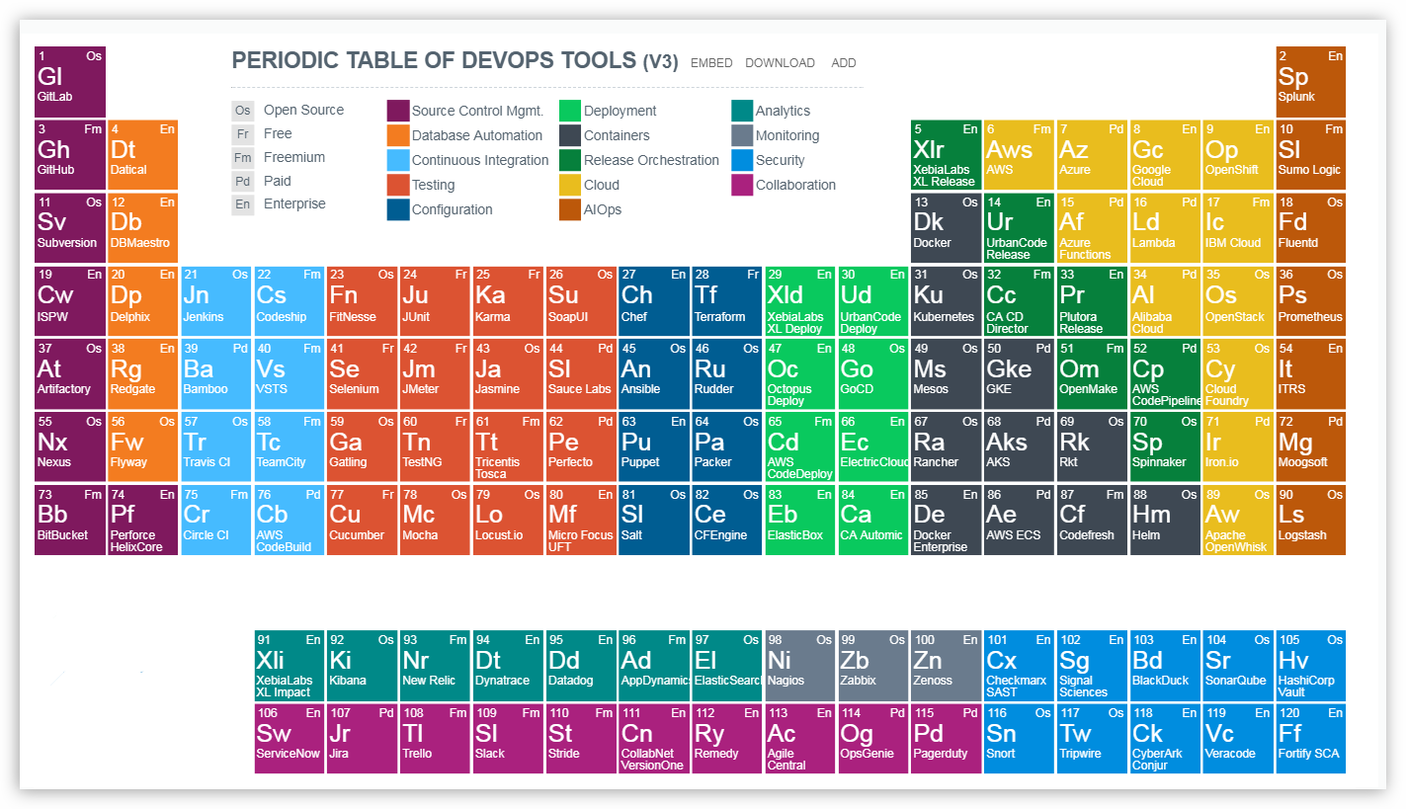
DevOps元素周期表

Slide 10
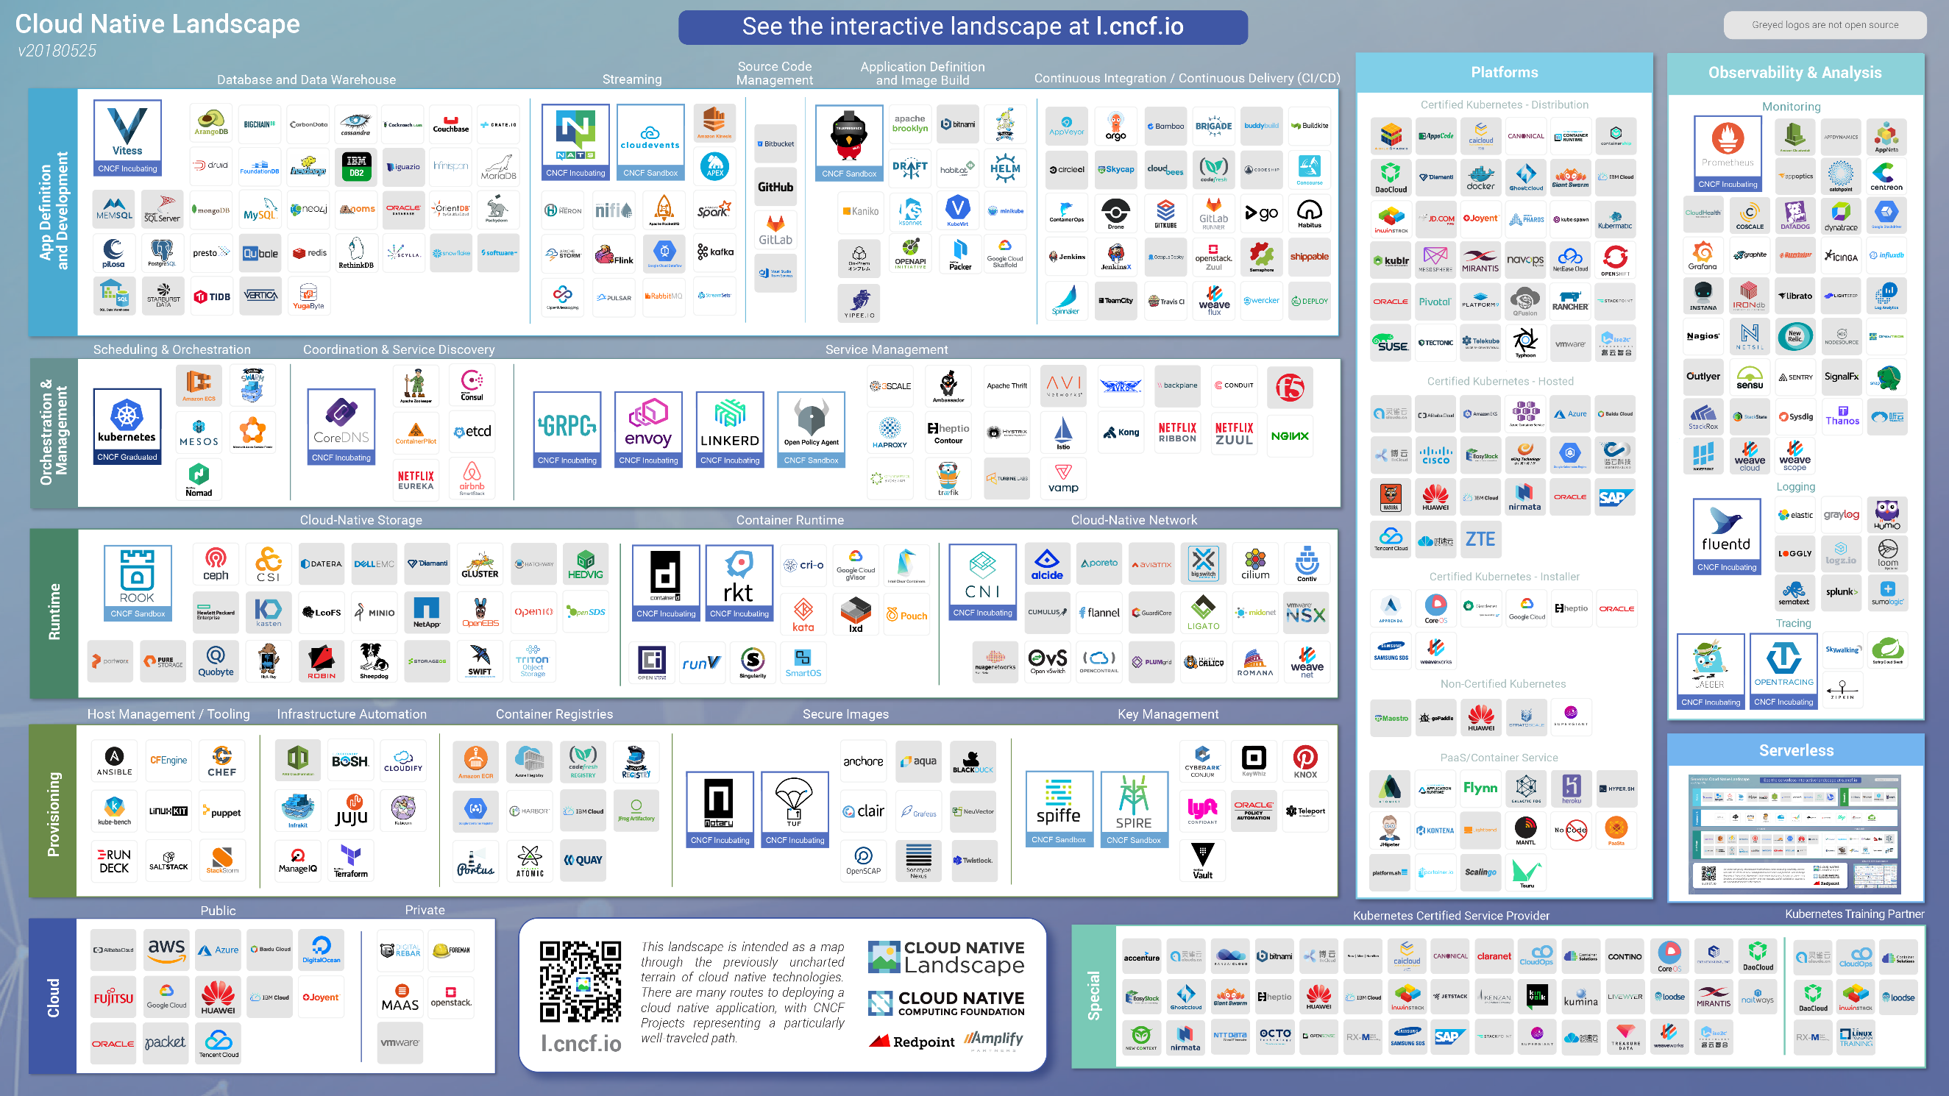
Cloud Native Landscape

Slide 11
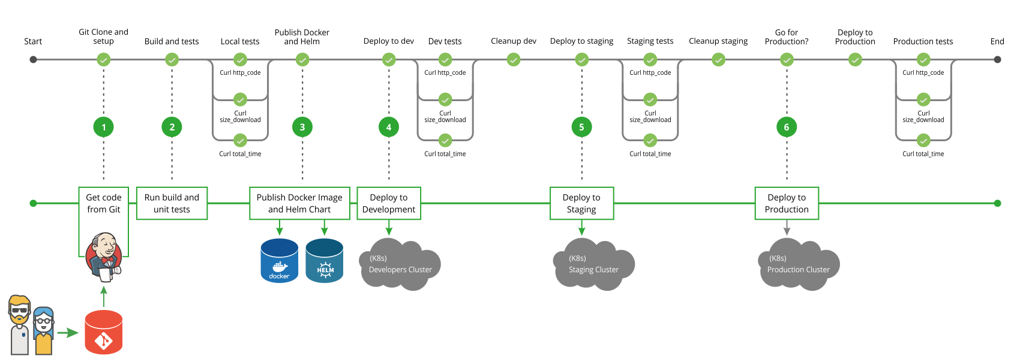
Pipeline Work Flow

Slide 12
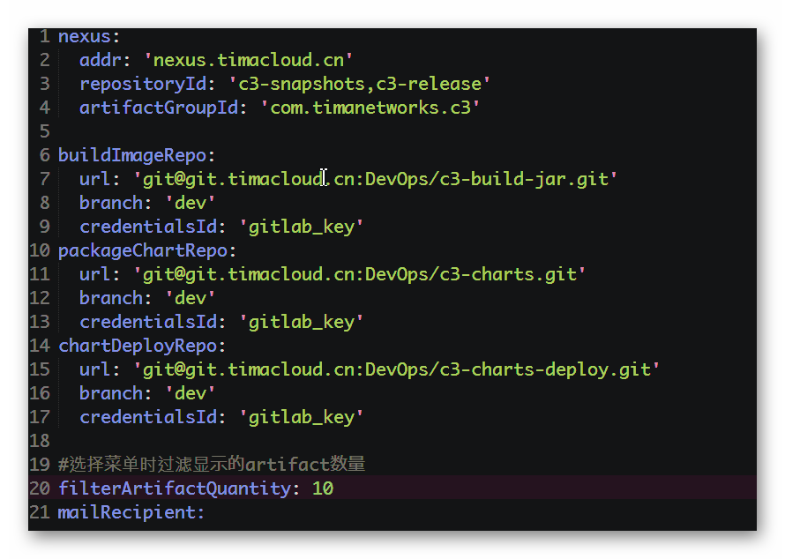


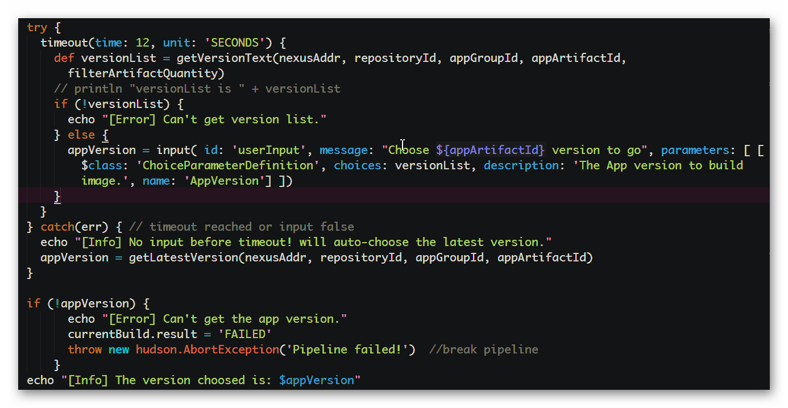
Jenkins——流水线管家
关键功能点
用户认证，权限管理
groovy流水线代码
集群分布式build
丰富的plugin
心得
减少jenkins图形界面配置任务，尽可能通过代码仓库管理起来。
尽可能不用插件，而用groovy脚本实现需求。
Docker封装job环境依赖，通过slave方式指派任务。
关键步骤输出日志，方便调试跟踪；注重异常处理。
流水线状态看板。

Slide 13
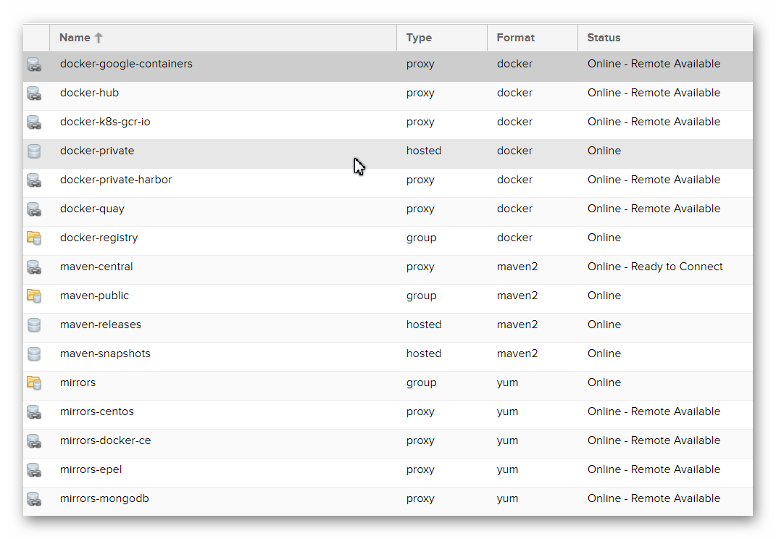
Nexus——不只是maven仓库
https://hub.timacloud.cn http://repo.timacloud.cn
Test
Report
Docker
Registry
Yum
Repo
Maven
Repo
Notes:
Docker本地镜像，自动（翻墙or直接）代理下载外网镜像。
Yum本地仓库代理。
存放自动化测试报告。

Slide 14
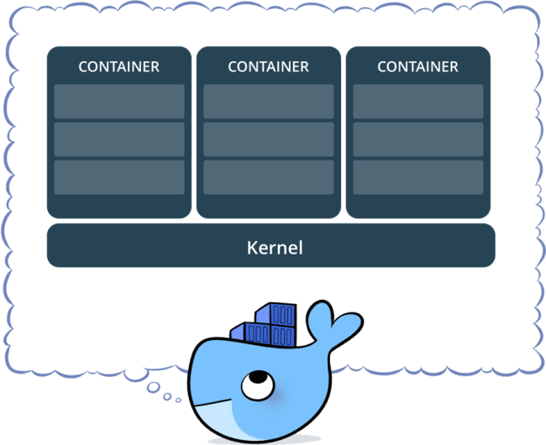
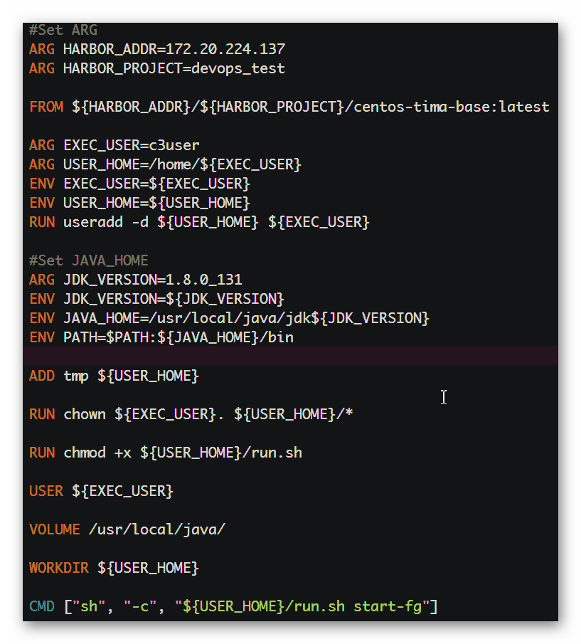
Docker封装应用运行环境
减少镜像分层数量与镜像体积，复用镜像。
分离应用配置与环境配置（封装启动脚本）。
处理系统Signal
非root用户运行
一个容器一个进程
Jar
App
Jar
JDK
NodeJs
JDK
CentOS
CentOS
Alpine
Notes:
我们尽量将多个命令在一个RUN指令中完成，以减少Docker构建镜像时的分层数量；
使用最小化的centos镜像，只安装必要的工具，并且让Docker容器在运行时直接使用host主机上的jdk；
将具有相同功能的镜像整合到一起作为基础镜像，其它应用镜像在此基础上进行差异化构建，减小构建的次数和缩短构建时间；
将应用的配置和环境配置分离开来，使得我们的Dockerfile能够在不同环境中无修改的就能使用，而环境的切换也不会影响到dockerfile修改，达到复用的目的；
在Dockerfile中对自定义的变量设置默认值，即使是构建容器时没有传值也能完成构建并正常启动、运行；

Slide 15
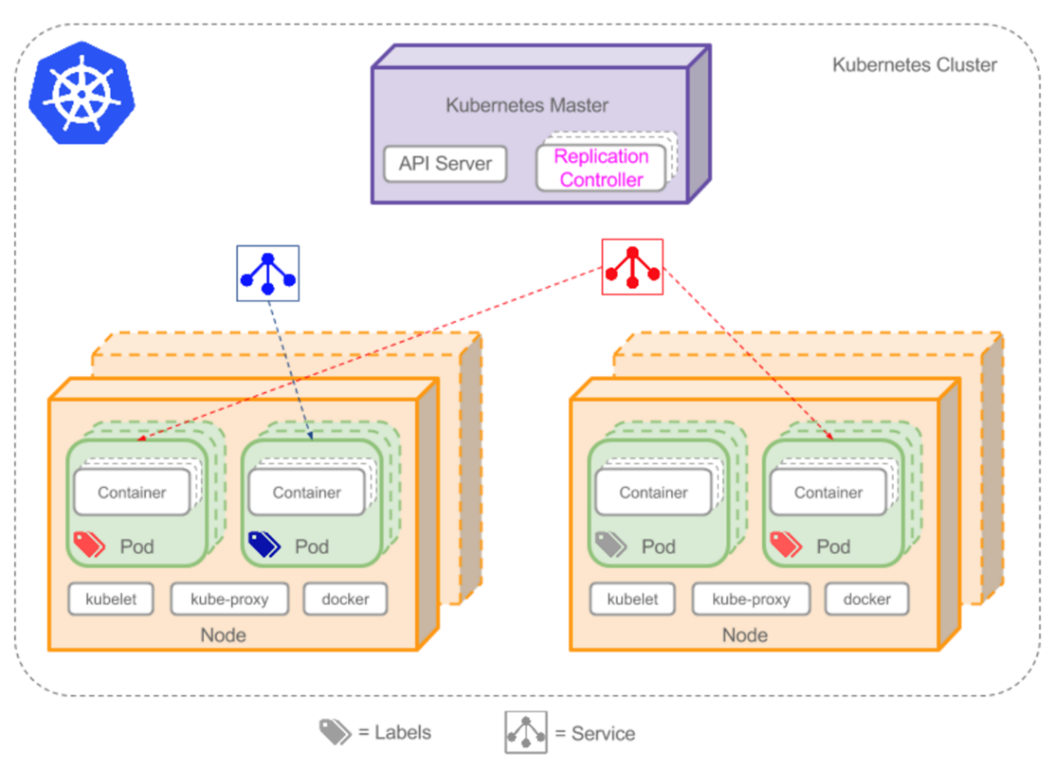
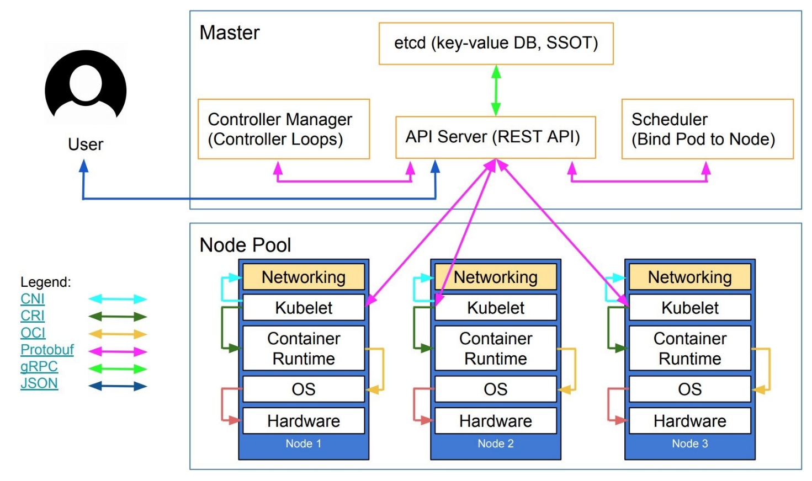
Kubernetes——一统云原生
Kubernetes的出现与其说是从最初的容器编排解决方案，倒不如说是为了解决应用上云（即云原生应用）这个难题。
资源对象
Pod、ReplicaSet、ReplicationController、Deployment、StatefulSet、DaemonSet、Job、CronJob、HorizontalPodAutoscaling
配置对象
Node、Namespace、Service、Secret、ConfigMap、Ingress、Label、ThirdPartyResource、 ServiceAccount
存储对象
Volume
策略对象
SecurityContext
Persistent Volume
ResourceQuota
LimitRange

Slide 16
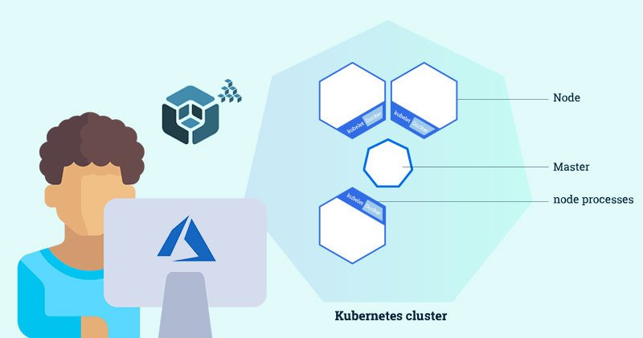
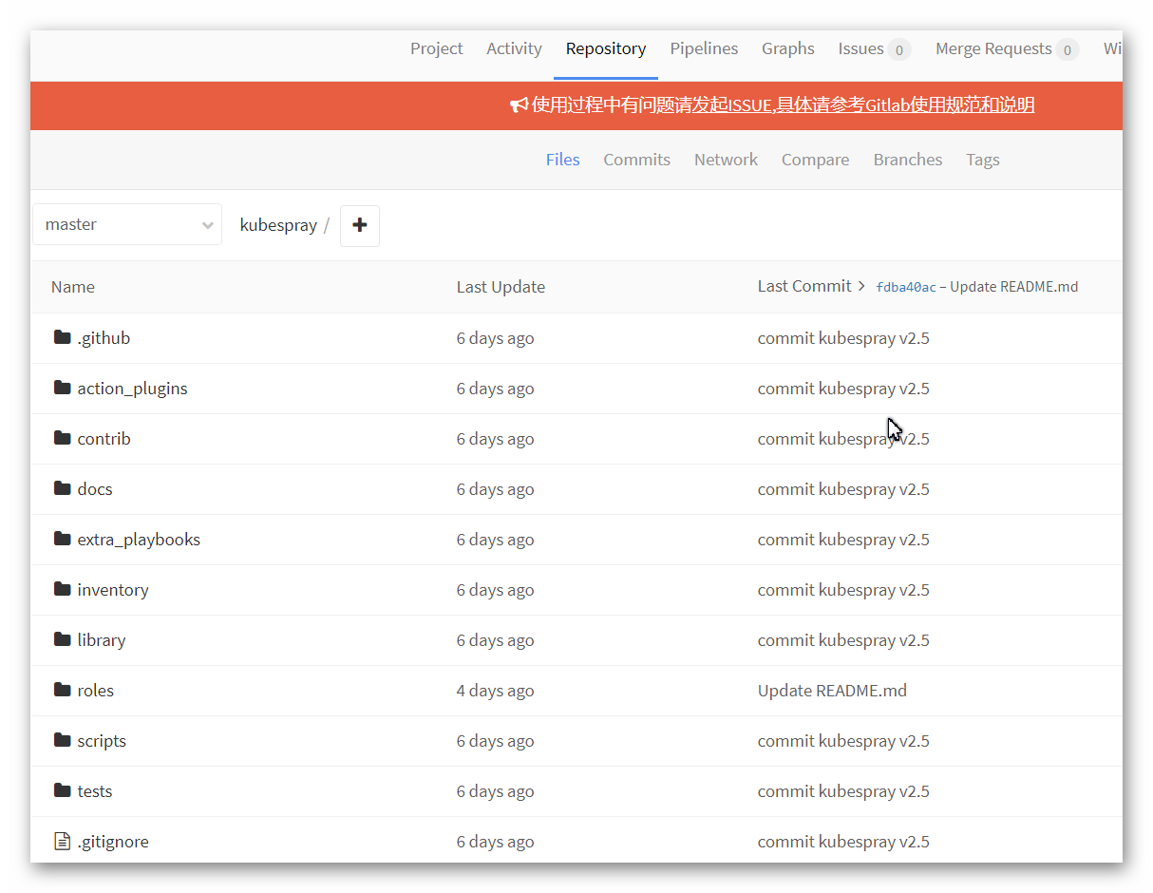
Kubespay标准化部署K8s集群
基于ansible开发。
支持多种共有云私有云，支持多种Linux发行版。
多种组件可选。
部署K8s高可用集群。
添加、删除节点。
心得
使用system init工具完成K8s节点的安装前准备。
低耦合轻量级定制修改。
容器镜像采用本地仓库。
基于Chaos方式验证部署的K8s集群高可用。冗余部署的应用后，集群组件类故障影响在秒级，且均能够自愈；集群节点宕机类故障，会影响该节点上部署应用，但对冗余应用整体可用性影响为秒级。
优化后，安装一个集群需要20多分钟。

Slide 17
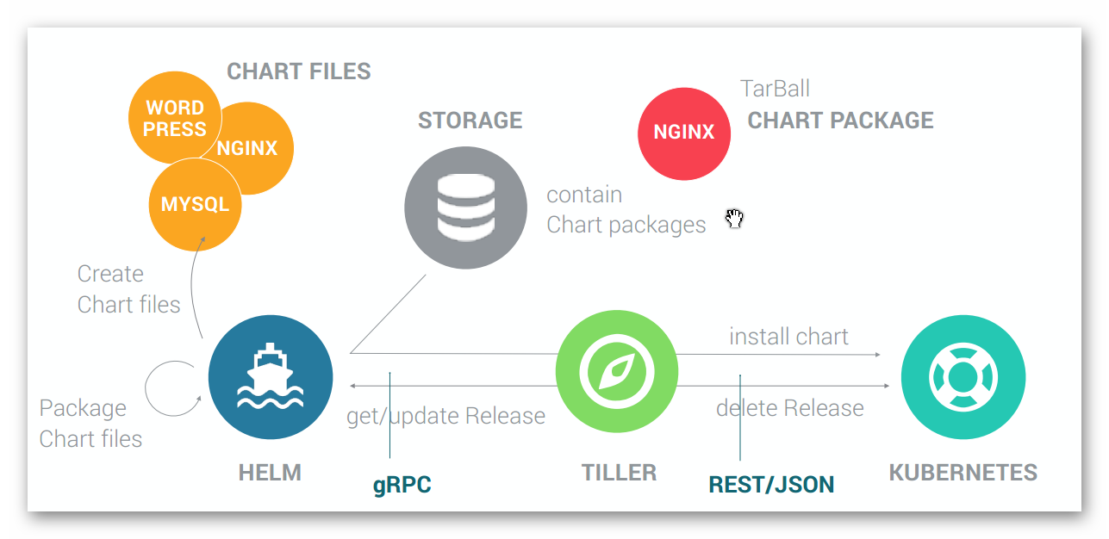
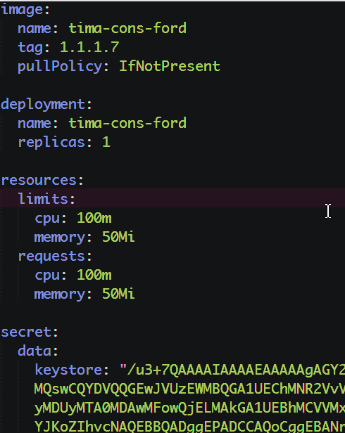
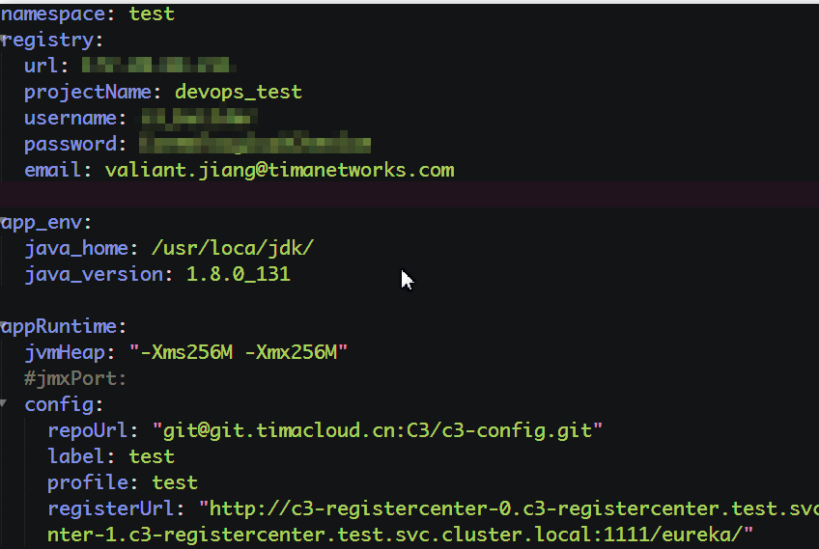
Helm——K8s的包管理器
Chart：一组描述了应用在K8s上部署所需资源配置文件的打包。
Release：chart安装到K8s时，Tiller创建的用于跟踪此次安装的记录。
Tiller：与K8s api进行交互的服务，并存储release。
Values：在安装时可以覆盖chart定义的values的值。
心得
通过template插件调试模板开发。
先手写部署通过，再抽象模板和变量。
增加value命名空间机制，并根据优先级覆盖。
通过configmap或secret解决密钥类问题。
注意各个关键参数校验，及异常处理。
Value规划时，要兼顾模板开发的便利性。

Slide 18
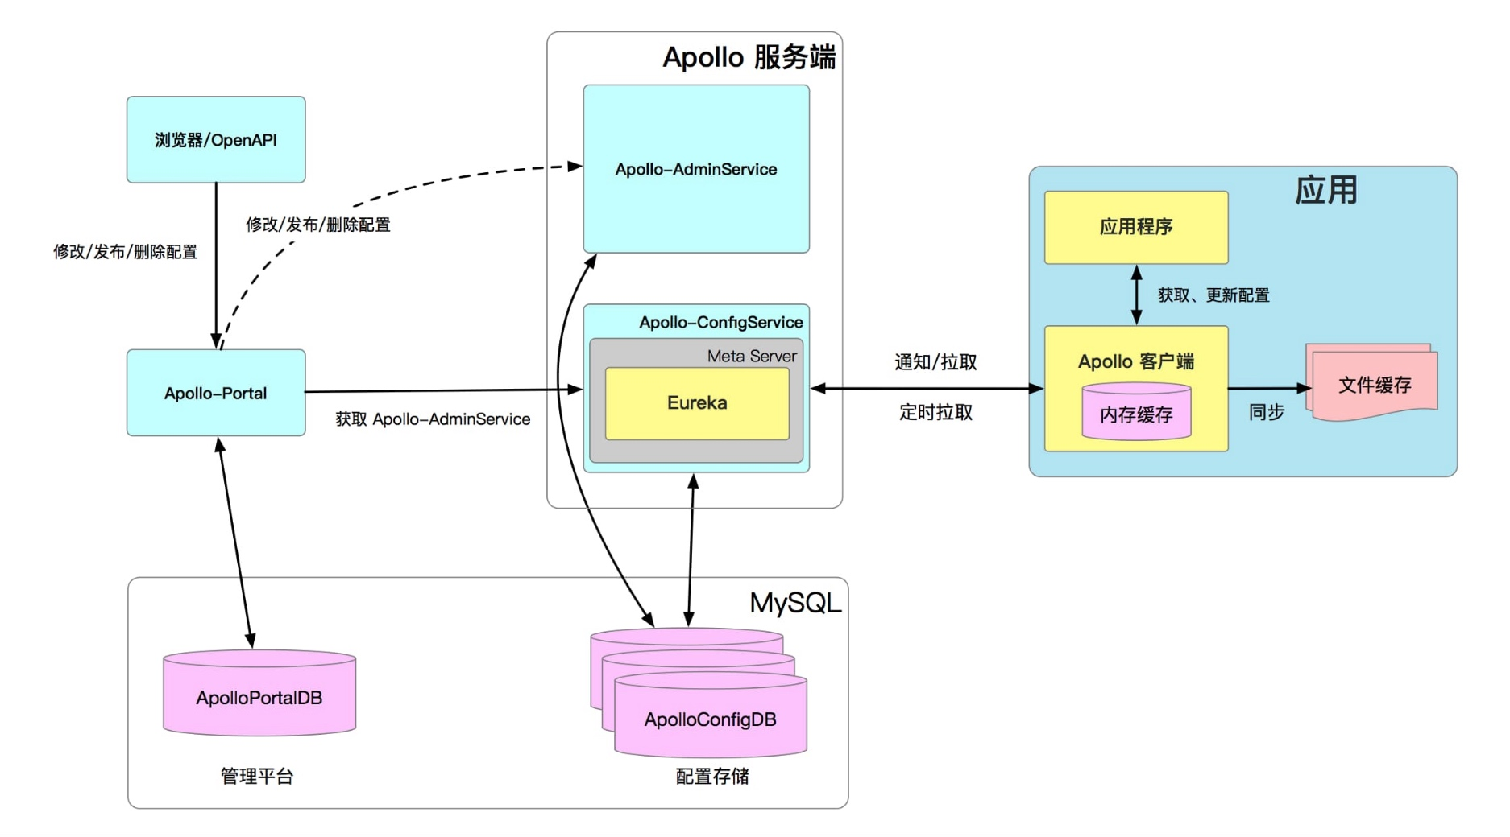
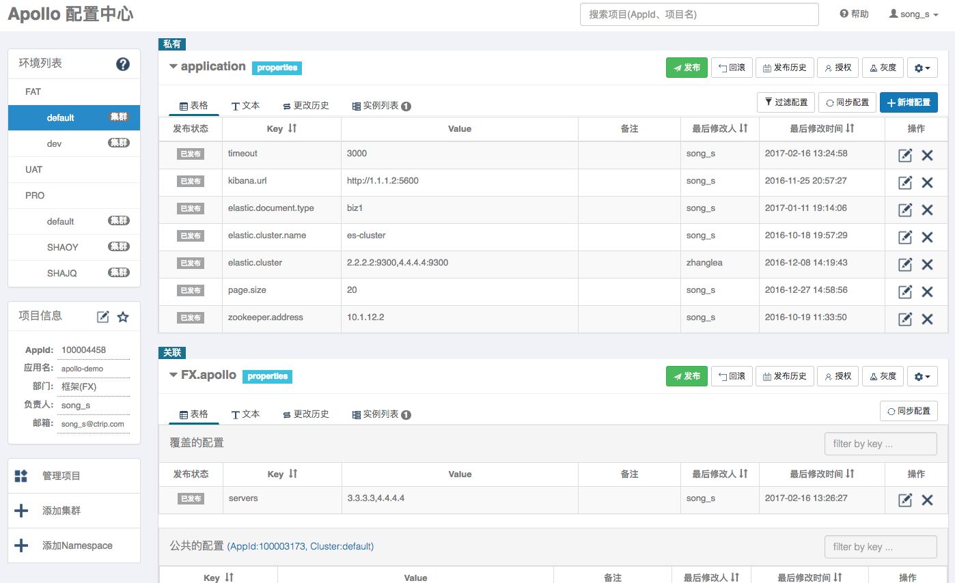
配置管理——Ctrip Apollo
统一管理不同环境、不同集群、不同命名空间的配置。
配置修改实时生效（热发布）。
版本发布管理，支持配置回滚。
灰度发布，只对部分应用实例发布配置。
权限管理、发布审核、操作审计
客户端配置信息监控，可以在界面上方便地看到配置在被哪些实例使用。
兼容SpringCloud。
官方提供Java和.Net原生客户端。社区提供Go、Python及NodeJS客户端。

Slide 19

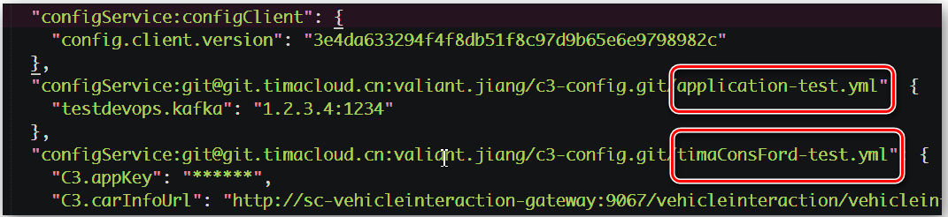
配置管理——Spring Cloud Config
Dev/Test
Oper
基于Spring Cloud Config原生特性。
可按照team分组，加载多个git仓库。
共享配置（类似于命名空间）。
通过label与branch/tag一致，使配置版本与应用版本自关联。
增删改
增删改
ConfigRepo
ConfigProdRepo
AppT-v0.9
AppT-v0.9
根据tag同步
应用配置
参考文档：
Sharing Configuration With All Applications
loading-multiple-properties-with-config-server
properties-versioning-with-spring-cloud-config
AppT-v1.1
AppT-v1.0
AppT-v1.1
AppT-v1.0
AppT-dev.yml
AppT-test.yml
application-dev.yml
application-test.yml
AppT-prod.yml
application.yml
application.yml
tag or branch: AppT-v1.1
file: AppT-${profile}.yml
file: application-${profile}.yml
tag or branch: AppT-v1.1
file: AppT-prod.yml
file: application.yml
ConfigServer
ConfigServer
label=AppT-v1.1
profile=dev/test
label=AppT-v1.1
profile=prod
AppT-v1.1
AppT-v1.1

Slide 20

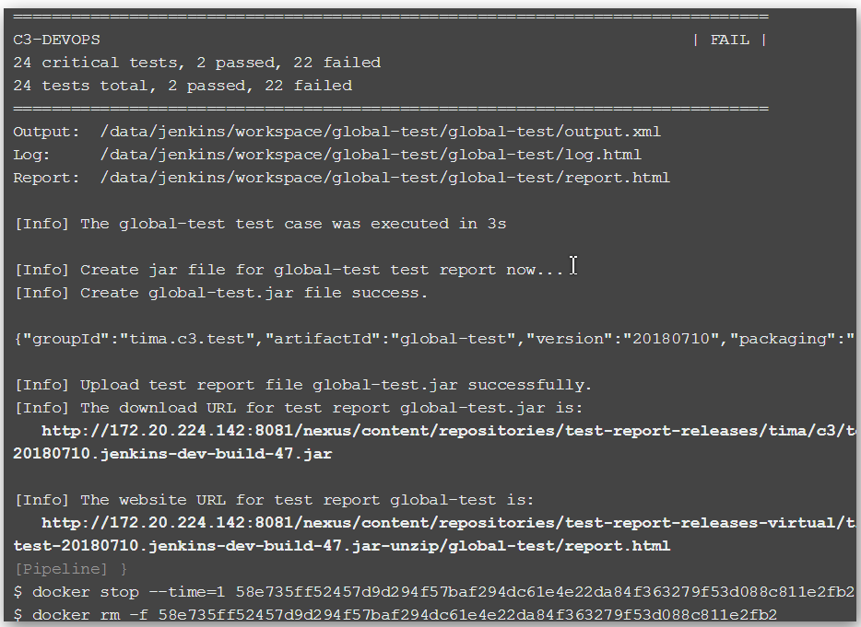




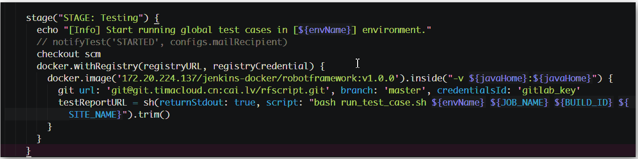
自动化测试集成
Application
Docker封装自动化测试环境依赖。
Git仓库维护测试脚本及配置项。
参数化触发自动化测试。
测试报告自动发布至nexus仓库。
多级测试；快速失败。
Pull Scripts
Run Test
Release Report

Slide 21
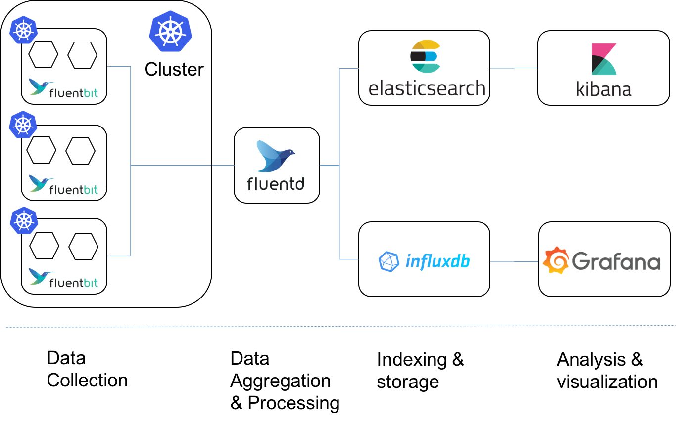
分布式日志采集与业务跟踪(1)
日志量控制；日志级别可动态变更。
应用以json格式输出日志，（docker下）最好统一输出到stdout。日志字段value不要含有和json格式保留字符冲突的字符，如双引号。
应用日志包括traceId，spanId，parentSpanId，appname等作为元数据，异常堆栈，以及其他业务关心的字段。
轻量级Sidecar容器集成到pod，解决非stdout日志采集。
fluent-bit（或fluentd）解析嵌套json格式日志，并转储到ES。
kibana定制日志跟踪看板，日志分析看板。
注：
分布式跟踪系统概念参考dapper。
Java实现：zipkin，Spring Cloud Sleuth，及示例代码。
Go实现：jaeger

Slide 22
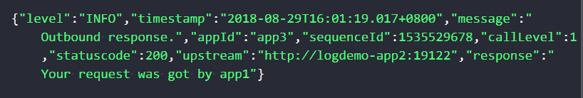
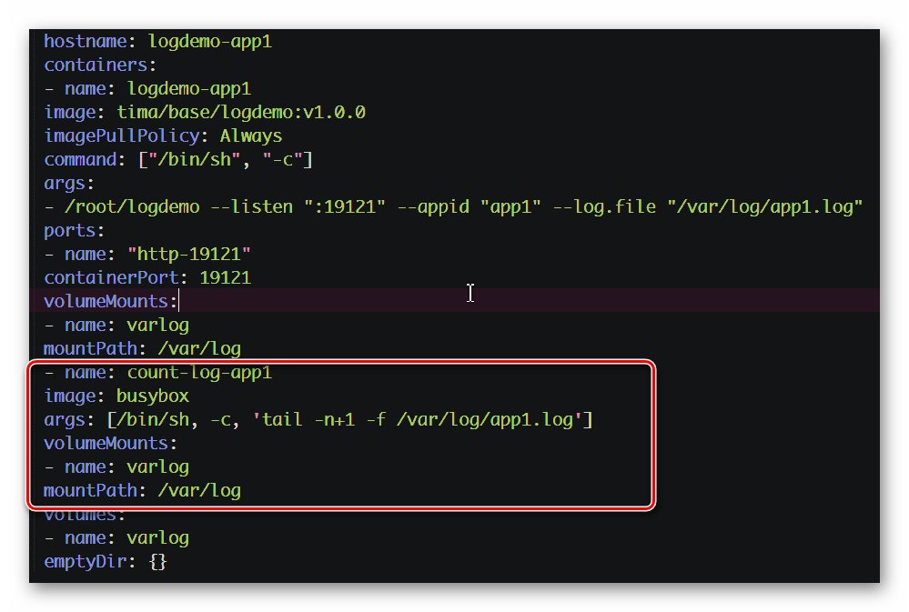
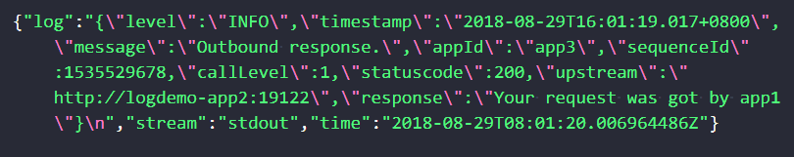
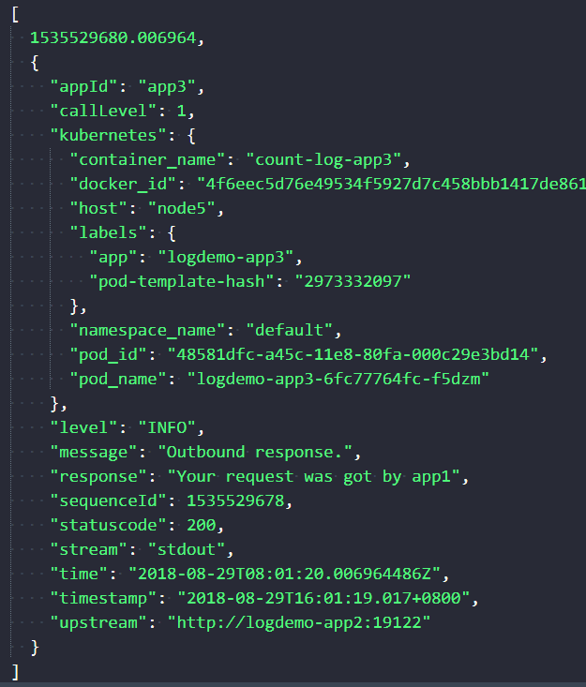
分布式日志采集与业务跟踪(2)
查找traceId
Kibana过滤
跟踪业务

Slide 23
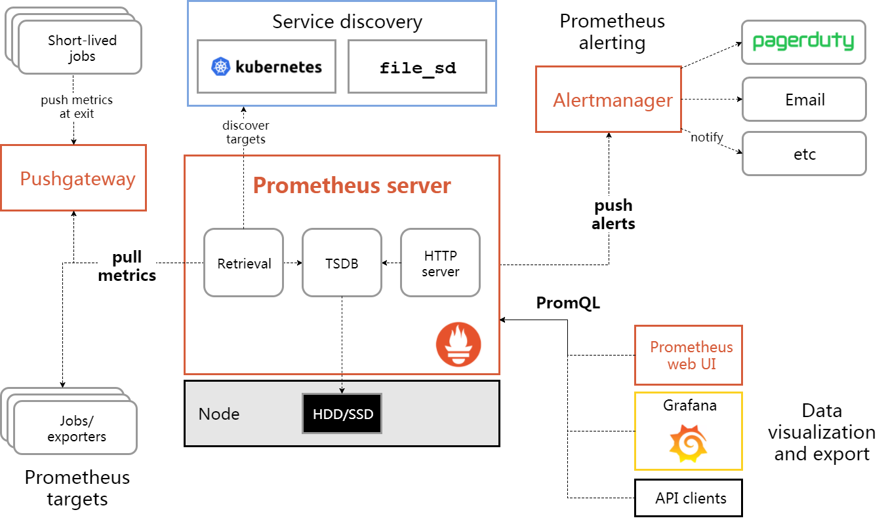
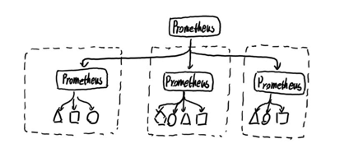
Prometheus——全面监控利器
Kubernetes集群监控；
长期趋势分析，如磁盘空间增长率；
对照分析，能将不同指标通过多维度进行对比；
更降噪更灵活的告警；
数据可视化；
跨数据中心整合；
高效高性能；
监控组件愈发丰富，有成为开放标准的趋势；
依赖少，部署方便。
实践成果
基于Anisble的标准部署工具。
K8s集群及容器监控；
Mysql监控；
Spring Boot应用集成Prometheus监控指标；
Eureka discover与微服务exporter。

Slide 24
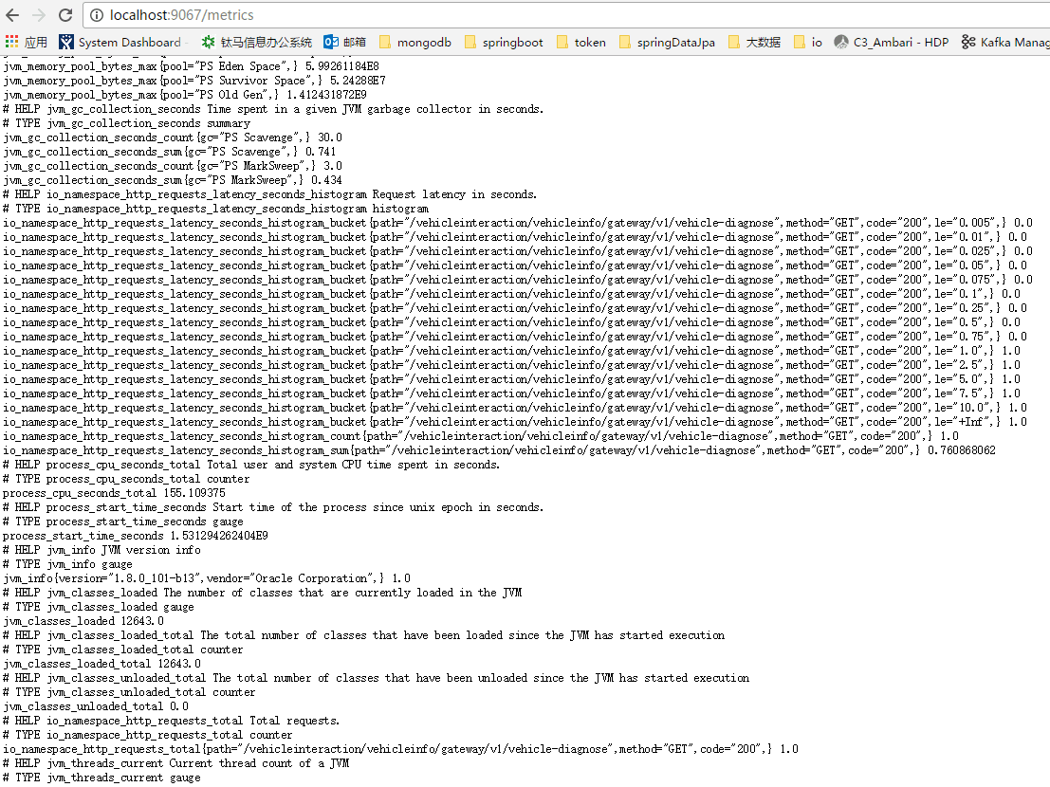
SpringBoot应用集成Prometheus监控指标
通过集成Prometheus Java Client实现监控指标输出（感谢唐朝林同学验证）。
jvm指标；
http endpoint访问指标；

Slide 25
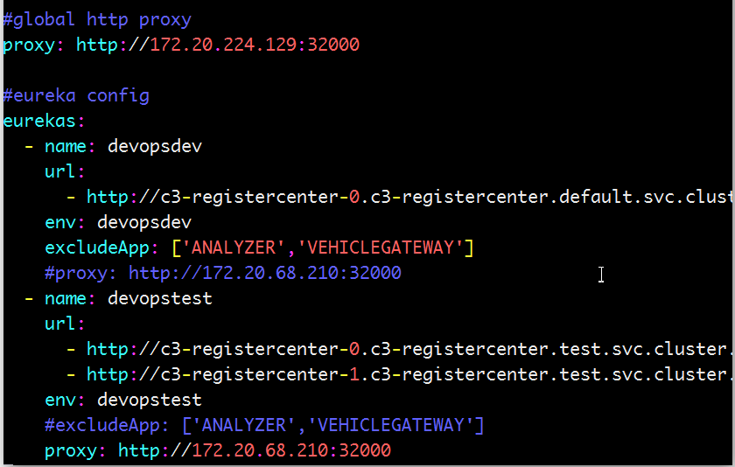
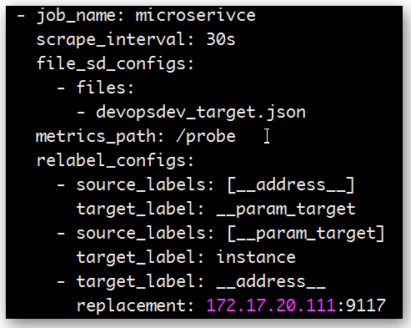
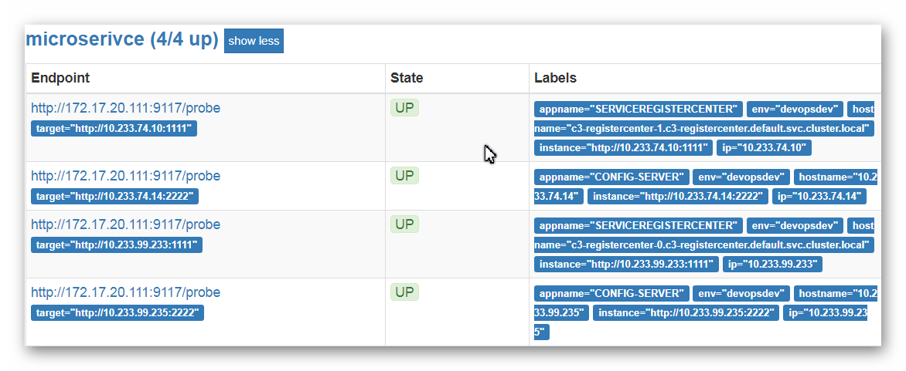
Eureka自动发现与微服务应用exporter
通过Eureka客户端发现注册中心应用，生成Prometheus自动发现配置。
多个Eureka集群发现应用。
可配置Http代理。
代理采集metrics，检查health状态。

Slide 26
3
实践展示

Slide 27
部分实践展示
监控展示
Grafana K8s/Mysql看板
应用扩容自动监控
微服务自动发现demo
日志跟踪demo
如何用kibana跟踪日志
“实时”吗？
C3流水线
正式环境流水线展示
开发环境run job
Nginx日志分析
jmc的nginx日志分析看板
过滤异常状态码

Slide 28
4
计划与探讨

Slide 29
未来计划
测试
更多Mock方案
测试细分，拆解，更快反馈
更多测试工具
构建
集成Java build
分布式集群调度
优化docker构建
前端，手机端
协作
构建
监控
部署
部署
测试
应用健康探测优化
应用平滑上下线
配置管理
数据库变更
金丝雀发布
监控
流水线看板
微服务监控落地
更多监控组件
日志看板，告警开发

Slide 30

One More Thing
DevOps在表面上关注的是技术，但最核心的还是思想——将产品开发、测试及运营生命周期中所有的问题痛点，通过换位思考，紧密协作的方式，找到解决问题的技术方案。
目前做的还不好，也不够，希望大家都参与进来。
再来点
心（ji）得（tang）

Slide 31
让产品更快更好
一起探索，一起尝试，一起成功。

Slide 32
感谢聆听!
By Kent & Valiant

